Slide 1
Final Laboratorio I
Integrantes
* Santiago Ferez
Agustina Revuelta
Felipe Tosolini

Slide 2
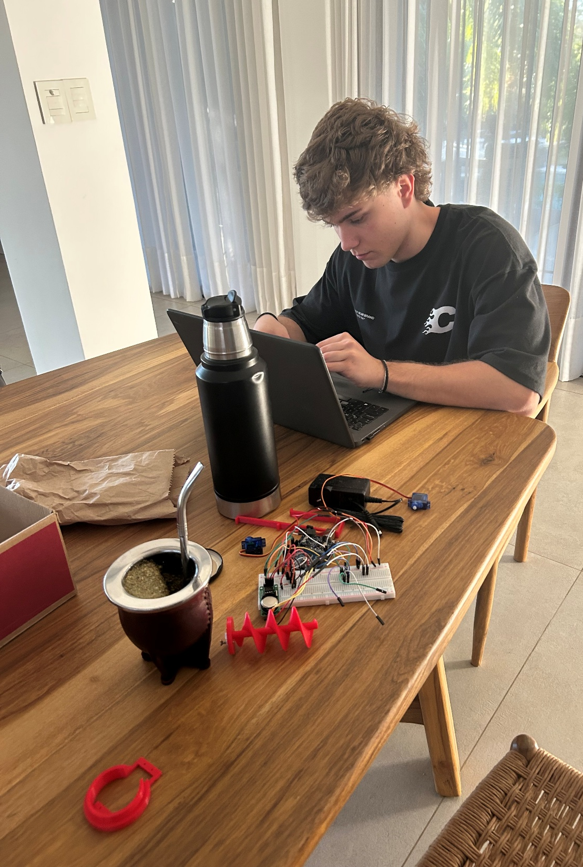
Antecedentes
Detectamos la necesidad de alimentar mascotas de forma automática.
Los proyectos existentes eran básicos.
Creamos uno con horarios y porciones ajustables.

Slide 3
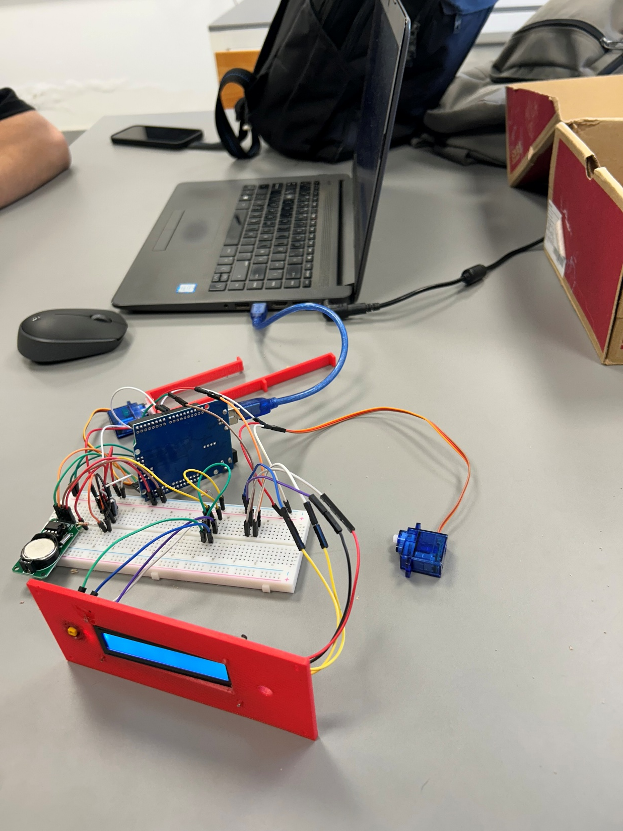
Objetivo Generales y Especifico
General:
- Crear un dispensador automático.
Específicos:
- Horarios programables
- Raciones ajustables
- Interfaz simple
- Sistema autónomo

Slide 4
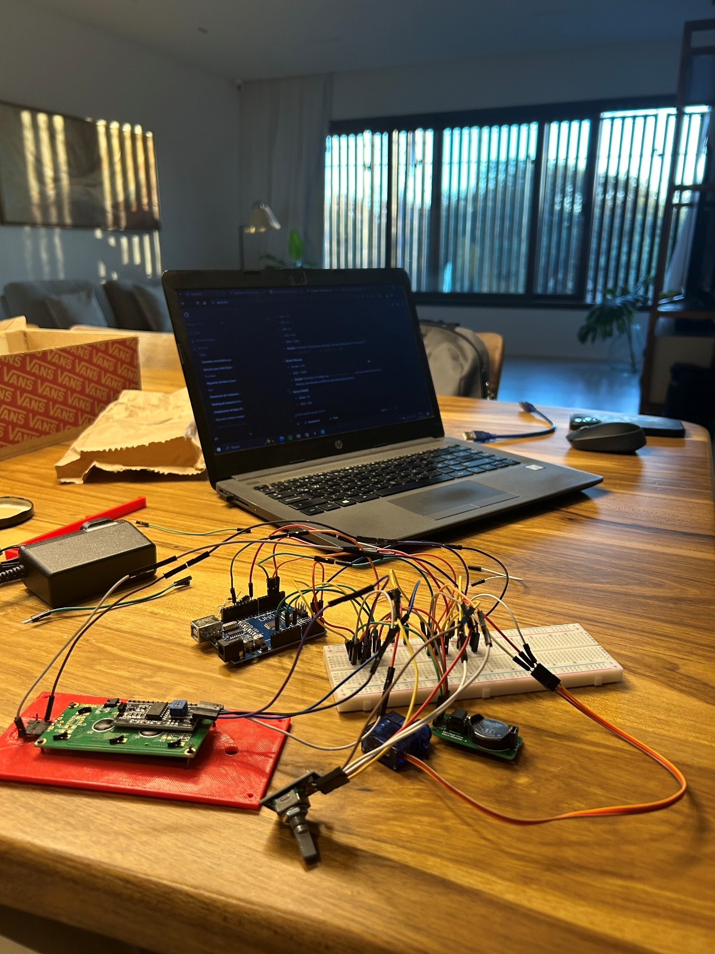
Problema y su justificación
Tuvimos fallas en la pantalla y el código.
Solucionamos consultando documentación y mejorando el programa.

Slide 5
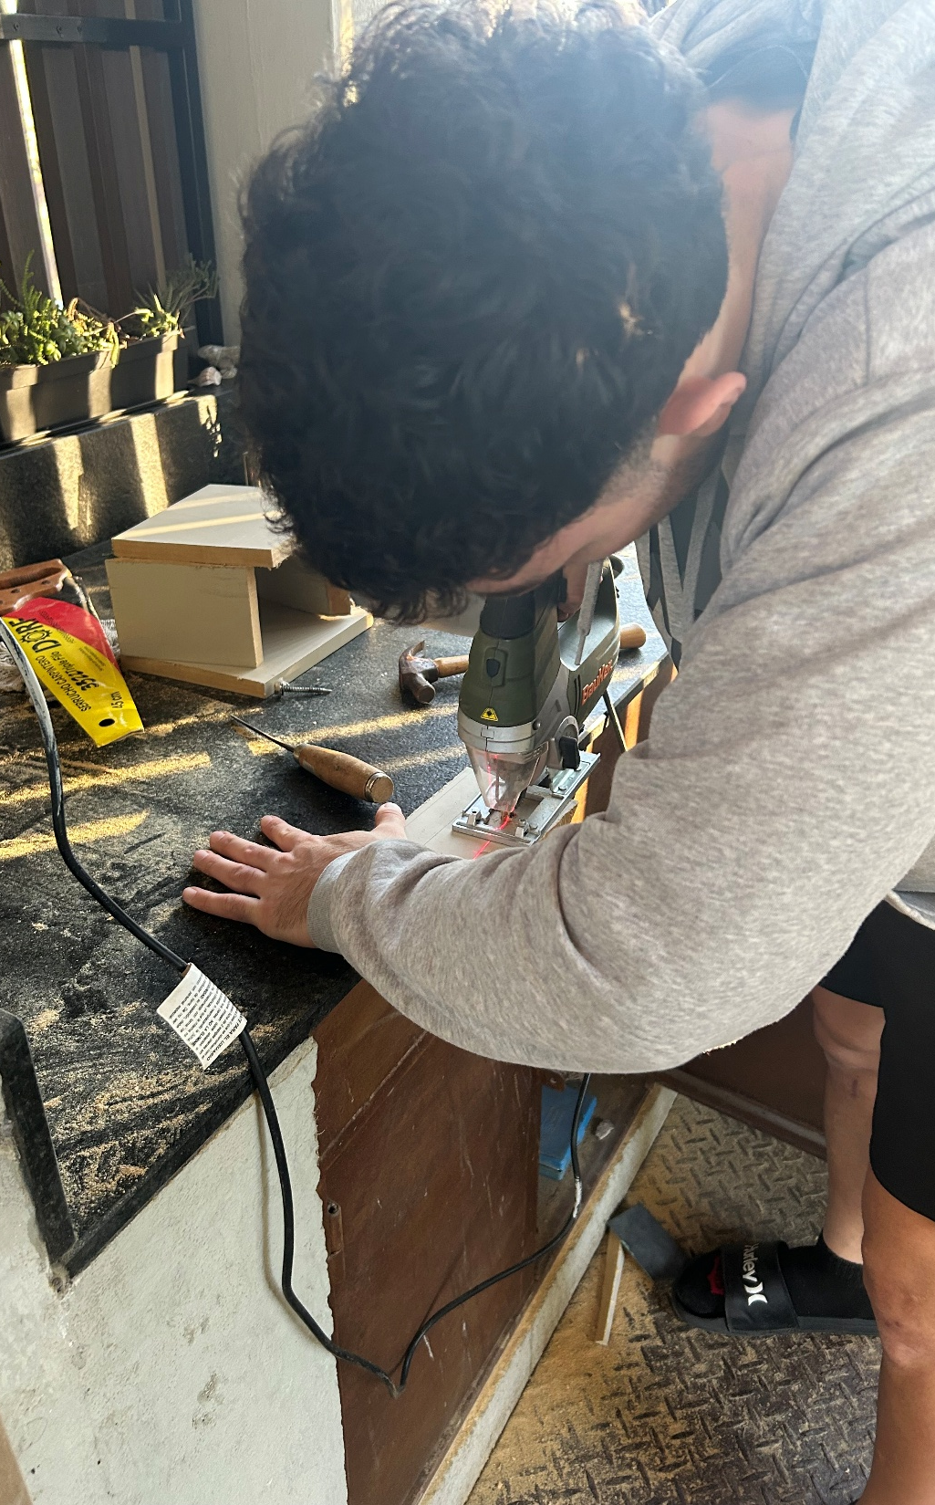
Desarrollo y resultados
Trabajo en equipo con roles definidos.
Investigamos en fuentes confiables.
El sistema es funcional y fácil de usar.

Slide 6
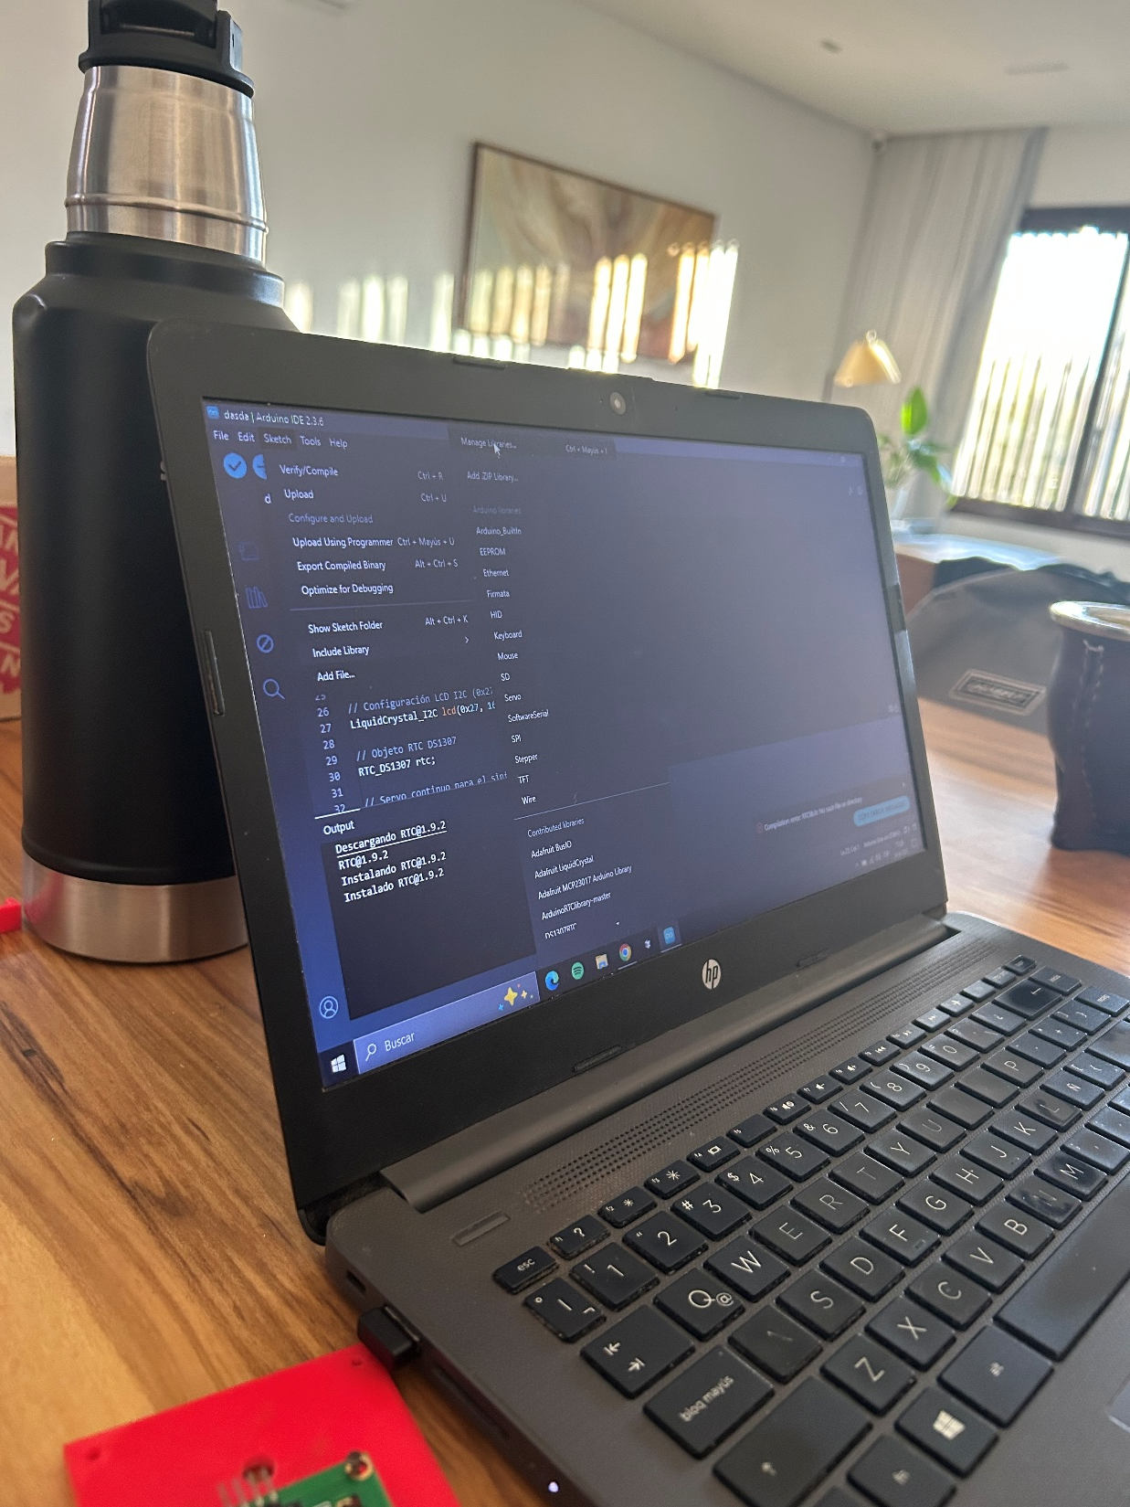
Recomendaciones
Probar el código paso a paso.
Validar funciones mientras se avanza.
Evita errores acumulados.

Slide 7
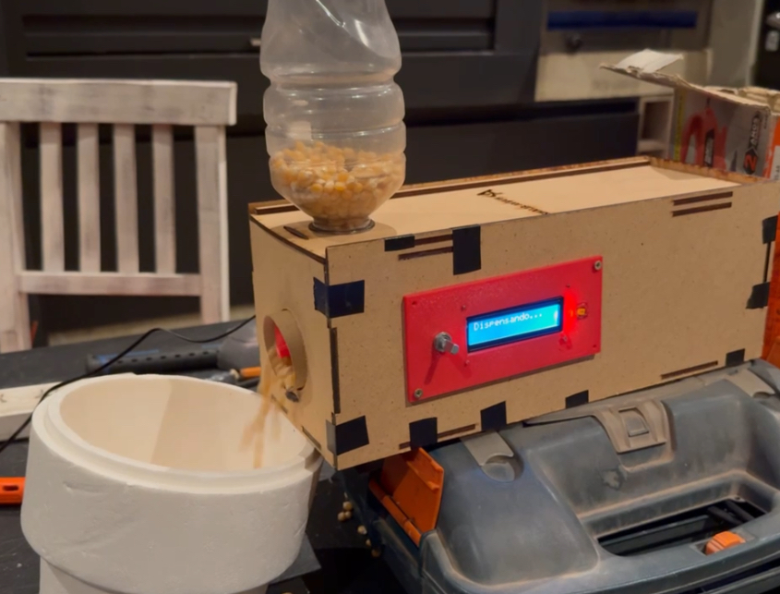
Conclusión
Cumplimos los objetivos.
El sistema funciona bien.
Aplicamos lo aprendido y resolvimos problemas reales.

